Slide 1


Ваш ребёнок идёт в 1-ый класс
school33@ivedu.ru
Совсем скоро прозвенит первый звонок, и ваши дети станут первоклассниками. У ребят все будет
по-новому: уроки, учительница, школьные товарищи.
Понимаем, как волнителен для вас момент поступления ребенка в школу.
Быть родителями первоклассника нелегко!

Slide 2

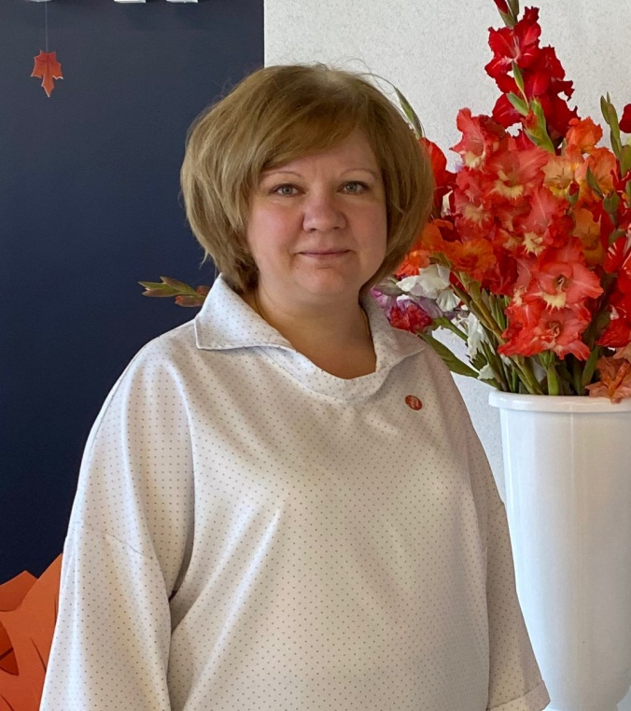
school33@ivedu.ru
Давайте знакомиться!
Директор лицея
Анна Витальевна Шулепова
Всё хорошее у нас
Называют – первый класс.
Пассажиры без опаски
Отправляются в полёт,
Если лётчик первоклассный,
Первоклассный самолёт.
Вот строитель – первый класс!
Он построил первый класс!
В первоклассные дома
Не поселится зима.
Первоклассный педагог
С первоклассниками строг:
«Отложите-ка игрушки,
Начинается урок!»
К нам в лицей из раза в раз
Первоклассные ребята
Поступают в первый класс!

Slide 3

Режим работы лицея
school33@ivedu.ru
Учебный год в 1-9 классах
делится на триместры
1 триместр
2 триместр
3 триместр
5-дневная рабочая неделя
1 смена – все классы
каникулы: осенние, зимние, весенние (в феврале -дополнительные каникулы для первоклассников)

Slide 4
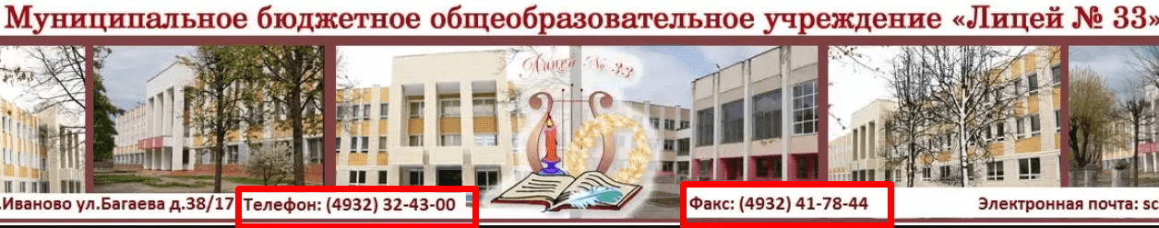

Особенности организации учебного процесса для первоклассников
school33@ivedu.ru
сентябрь-октябрь к 8.40
3 урока по 35 мин.
ноябрь-декабрь к 8.00 4 урока по 35 мин.
(один раз в неделю 5 уроков)
с января к 8.00
4 урока по 40 мин.
(один раз в неделю 5 уроков)
безотметочное обучение
каникулы: осенние, зимние, весенние
(в феврале -дополнительные каникулы для первоклассников)

Slide 5

Школьная форма обязательна для обучающихся
(п. 3.18. ст. 28.).
ФЗ «Об образовании»
№ 273 от 29.12.2012
повседневная и парадная.
Школьная форма (синяя, черная. Однотонная. ) Классические модели.
Не допустимы джинсовые модели, пусть даже синего или серого цвета.
Рубашки или поло (не футболки) и блузки обязательно с воротниками
без надписей и рисунков.
КОФТЫ, СВИТЕРА, ТОЛСТОВКИ, ЛОНГСЛИВЫ, ХУДИ и т.д.
Мальчики: брюки, пиджак+ жилет, рубашка (белая, голубая), поло, галстук
Девочки: сарафан или юбка (классические брюки) + жилет, пиджак, белая блузка
Жилет –это часть костюма,
значит, у ВСЕХ однотонный (синий, черный) из ткани

Slide 6
school33@ivedu.ru
Распорядок учебного дня
В первой половине дня первоклассники будут изучать учебные предметы:
математика;
русский язык (обучение грамоте - письмо);
литературное чтение (обучение грамоте – чтение);
окружающий мир;
музыка;
изобразительное искусство;
технология;
физическая культура
Иностранный язык со 2 класса (английский)

Slide 7

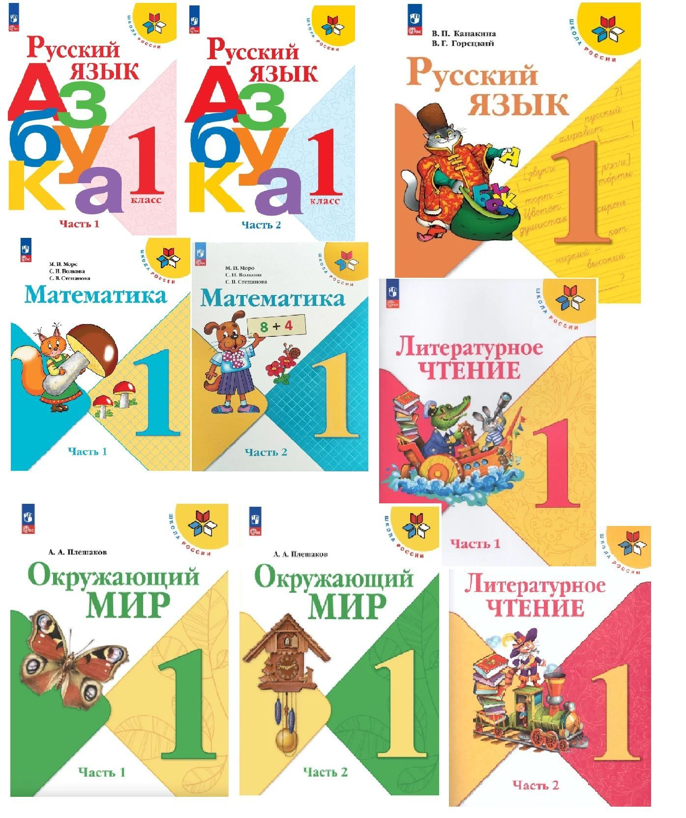

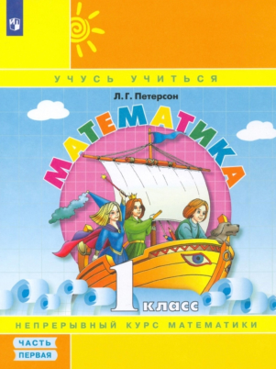
УМК «Школа России»
Углублённое
изучение математики
с 1-ого класса
К учебникам необходимо приобрести
обложки и ленты-закладки

Slide 8
school33@ivedu.ru
Во второй половине дня лицей предлагает широкий спектр программ дополнительного образования в рамках платных образовательных услуг.
ПЕРЕЧЕНЬ платных образовательных услуг (ПОУ) для первоклассников
«За страницами учебника математики» 1-4 кл
«Занимательный английский» 1-4 кл
«Шахматный клуб» 1-4 кл
«Робототехника (лего WeDo)» 1 кл
«Школьный театр» 1-4 кл
«Волшебный карандаш» 1-4 кл
«Мир вокруг нас: география, биология, химия, физика» 1-2 кл
«Спорт! Игра! Здоровье!» 1-4 кл
Занятия оплачиваются по полугодиям

Slide 9
school33@ivedu.ru
Для первоклассников
с 12.30 до 15.30
в рамках платных образовательных услуг работает группа
социально-педагогической направленности «Разноцветный мир»
Пребывание в группе оплачивается по месяцам
Перерасчёт - только по медицинским справкам

Slide 10

Уважаемые родители, необходимо приобрести принадлежности, ПОДПИСАТЬ и принести в класс
на молнии с резинками-держателями внутри:
Папка
для уроков технологии
-ножницы (удобные для ребёнка)
-клей ПВА с кисточкой (белый) и клей карандаш (смотрите срок годности)
-цветная бумага А4 (отдельными листами)
-цветной картон А4 (отдельными листами)
-белый картон А4
-пластилин (12 цветов) + стека + пластиковая доска для лепки А4
линейка 30 см

Slide 11
Уважаемые родители, необходимо приобрести принадлежности, ПОДПИСАТЬ и принести в класс
Для уроков ИЗО
- Папка для акварели или альбом для рисования
- Краски акварельные (12 цветов)
- Гуашь (6 цветов)
- Палитра для красок
- Кисточки для рисования ( белка, №1, №3, №6)
- Стакан-непроливайка
- Восковые мелки (12 цветов)
- Фломастеры (12 цветов)

Slide 12
Школьная форма со сменной обувью обязательно в мешке
(сделать метку)
В пенал
Шариковая (не гелевая) ручка синего цвета
Шариковая ручка с пастой зеленого цвета
Простой карандаш
Точилка
Ластик (лучше белый)
Цветные карандаши
7 цветов радуги + коричн, черный
Линейка (15-20 см, деревянная или пластмассовая с 0) подписать
Тетрадь в крупную клетку с любимым рисунком в плотной прозрачной обложке (подписать печатными буквами фамилию и имя ребенка)
Спортивная форма-это спортивный костюм, футболка белого цвета, трико тёмного цвета, носки, кроссовки с белой подошвой)

Slide 13
Пластиковая кружка для питья в карман рюкзака – подписать
Книжки-раскраски, детские журналы, кроссворды для детей, настольные игры и т.д. для занятий на переменах и в группе социально-педагогической направленности.
Пользование телефонами и смарт-часами
во время пребывания в лицее
ЗАПРЕЩЕНО.

Slide 14
Как правильно организовать дома рабочее место ученика?
При росте 1м –1 м 15 см высота крышки стола над полом должна быть 46 см, а высота сиденья стула - 26 см.
При росте от 1 м 15 см до 1 м 30 см высота стола должна быть 52см, а стула - 30 см. Важно, чтобы ноги ученика стояли на полу, спина прикасалась к спинке стула, а между крышкой парты и грудью ребенка могла пройти его ладонь.

Slide 15
Ребёнок в возрасте 6 лет должен знать ответы на вопросы:
Сколько тебе лет?
Как тебя зовут? Назови полную фамилию, имя, отчество.
Когда ты родился?
Где ты живёшь? Назови город, свой адрес.
Назови номер своего телефона?
Как зовут родителей? Где и кем они работают?
Что делают в школе?
Как называются дни недели и месяцы?
Чем отличается весна от осени?
Какими приборами измеряют время, расстояние, температуру?
Какие ты знаешь профессии? Кто строит дома? Кто рисует картины? Кто пишет музыку? Кто печёт пироги? Кто шьёт одежду?
Какие ты знаешь города?

Slide 16
Олимпиада для обучающихся дошкольного и начального общего образования «ИнтеЛиКа» (вместо Турнира Смешариков)
Приказ управления образования
Администрации г Иванова от 22.05.2026 № 207
Организатор Олимпиады - МБУ ДО «Центр развития детской одарённости».
Цель Олимпиады - выявление и поддержка одарённых школьников.
Задачи Олимпиады:
- развитие интеллектуальных способностей и интереса к научной деятельности;
- стимулирование углублённого изучения предметов.
Время проведения школьного этапа: сентябрь-октябрь
Направленность Олимпиады | Предмет, тема
Естественнонаучная | Естествознание
 | Математика
 | Физическая культура
Социально-гуманитарная | Краеведение (тематическая) «Мой город много лет назад»
 | Литературное чтение (тематическая) А. Волков «Волшебник Изумрудного города»
 | Русский язык
В приложении к приказу управления образования Администрации г Иванова
от 22.05.2026 № 207 материалы для подготовки

Slide 17

school33@ivedu.ru
Хотите ли Вы, не хотите ли,
Но дело, товарищи, в том,
Что, прежде всего
ВЫ – РОДИТЕЛИ,
А все остальное – потом!
Р.Рождественский

Slide 18
school33@ivedu.ru
Спасибо за внимание!

